Slide 1





STARTUP
HELP:DAY
Gabriella, Rafael, Lara, Yasmin

Slide 2

ÍNDICE
01
05
CONCEITO
ORGANOGRAMA
02
06
PERSONA
MODELO DE NEGÓCIOS
03
07
MISSÃO, VISÃO E VALORES
SUSTENTABILIDADE
04
08
SEGURANÇA
SWOT

Slide 3


Conceito
SOMOS A EMPRESA HELPDAY
De acordo com pesquisa recentes, o Brasil possui 29,9 milhões de trabalhadores autônomos. Diante desse cenário, vimos a necessidade de criar uma plataforma que agrupasse e promovesse o trabalho dessas pessoas.
Com isso surgiu a ideia da Help:Day, um aplicativo de serviço onde se é possivel encontrar técnicos especializados para ajudar em problemas doméstico, corriqueiros, do dia a dia.

Slide 4




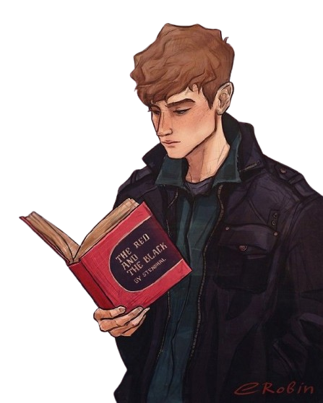
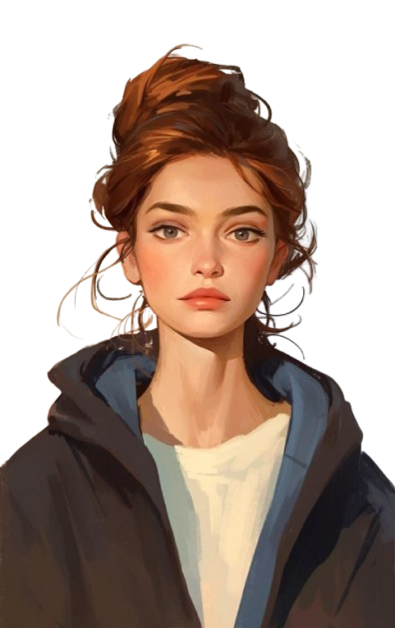
PERSONA
Carol
Leonardo
Carol é uma jovem de 22 anos que buscou a HELPDAY para contratar um serviço para solucionar seu problema mais recente: seu chuveiro havia queimado ela não sabia como consertar. Entrando no aplicativo, Carol descobriu que havia um tecnico em instalações eletricas proximo a ela que poderia ser contratado para realizar o serviço.
Leonardo, formado em instalações elétricas , fazia parte da equipe de trabalhadores registrados na HELPDAY e prontamente aceitou o serviço de Carol, ajustando combinados na aba de mensagens e marando o melhor horario para ambos.

Slide 5


Ética da Empresa
Valorizar os trabalhadores autônomos brasileiros.
Nossa visão é ser uma empresa reconhecida nacionalmente.
Os valores da empresa são o respeito, a segurança e a responsabilidade com os clientes.
Missão
Visão
Valores

Slide 6

Segurança no APP
Etapa de
Verificação
Todos as pessoas que quiserem se cadastrar no site para poder prestar serviços, terá que fazer uma validação de documentos.
Etapa de
Execução
Ao solicitar um serviço no aplicativo, o técnico que aceitar vai receber um código que deverá ser informado á pessoa que solicitou o serviço.
Etapa de
Avaliação
Os usuários do aplicativo vão poder avaliar o serviço prestado pelo trabalhador, dando de 1 á 5 estrelas.
Aba de Segurança
Dentro do aplicativo terá uma aba de segurança, onde os usuários vão poder: ligar pra polícia, gravar áudio
e mandar vídeos ou fotos de atitudes suspeitas

Slide 7
ORGANOGRAMA DA EMPRESA
Richard Sanchez
CEO
Murad Naser
Taylor Alonso
Shawn Garcia
Jamie Chastain
GERENTE DE DESENVOLVIMENTO
GERENTE DE MARKETING
GERENTE DE SEGURANÇA
GERENTE DE CONTABILIDADE
EQUIPE DE PROGRAMADORES
EQUIPE DE MARKETING
EQUIPE DE SEGURANÇA
EQUIPE DE CONTABILIDADE
Helene Paquet
Harper Russo
Ketut Susilo
Estelle Darcy
INFLUENCIADOR
INFLUENCIADOR
DESENVOLVEDOR DE CIBERSEGURANÇA
SAC DE SEGURANÇA
Avery Davis
Chiaki Sato
Juliana Silva
Drew Feig
PARCERIAS
PARCERIAS
AUXILIAR DE LIMPEZA
SAC DE ATENDIMENTO

Slide 8
MODELO DE NEGÓCIOS
Parcerias Principais
Atividades-chave
Proposta de Valor
R. Com clientes
Segmento de clientes
Solicitação de serviço através do cadastro.
Serviço de marketing
através de propagandas,
e-mails.
Uber
99 pop
Mercado Livre
Auxilio na solução de pro-
blemas no dia a dia; como-
didade, preço, praticidade.
A partir de 18 anos para
todas as idades.
recursos principais
Canais
Manuteção do aplicativo
para atualizações, correção
de bugs e suporte para os
clientes.
Plataforma Digital
Estrutura de Custos
Fontes de receita
SAC: 2.000
Programador: 3.200
Marketing: 3.500
Designer: 2.600
Ciber Segurança: 5.500
Outros: 5.000
SEDE: 30.000
Gestão Financeira: 4.500
Lucro com parceria e 20% de taxa de serviço.
TOTAL EM MÉDIA: 60.000

Slide 9






3 Pilares da Sustentabilidade
Social
Econômico
Ecologica
Empregabilidade
Inclusão social
Capacitação profissional
Parcerias educacionais
Segurança
Suporte ao usuário
Valorização profissional
Desenvolvimento social
Home office
Redução de custos
SAC remoto
Empreendedorismo
Acessibilidade
Meio ambiente
Descarte consciente
Reciclagem
Preservação
Sustentabilidade
Instrução ecológica
Redução de resíduos

Slide 10



FATORES POSITIVOS
FATORES NEGATIVOS
PONTOS FORTES
PONTOS FRACOS
FATORES INTERNOS
Baixo custo
Alta comodidade
Oportunidades de emprego
Perda de vendas caso o
contratante ou o contratado
se sinta inseguro com o serviço
S
W
O
T
OPORTUNIDADES
RISCOS
Uso de tecnolodia como meio de
contratação
Falta de acesso no App
FATORES EXTERNOS

Slide 11

OBRIGADO
Obrigado!

